Slide 1

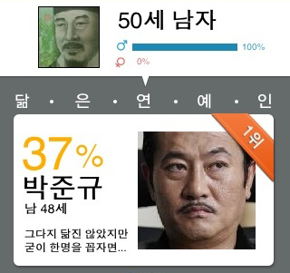
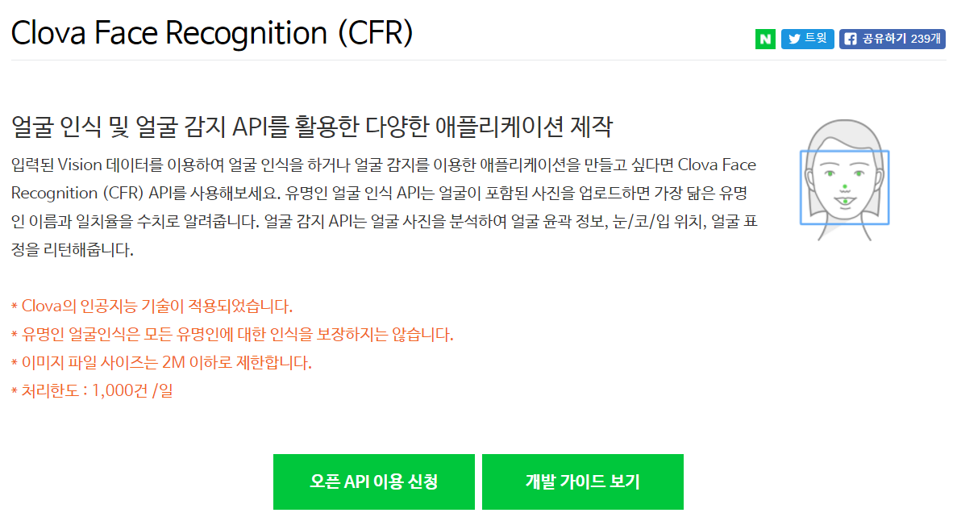

Script Term Project(연예인 닮은꼴 찾기)
2017년 1학기 Script
Term Project 중간 발표
연예인 닮은꼴 찾기
게임공학과
2012182007 2012182008
김형중 김희승

Slide 2
Script
Term Project(연예인 닮은꼴 찾기)
Current
Progress
Development
Schedule
Demonstration
01
02
03

Slide 3
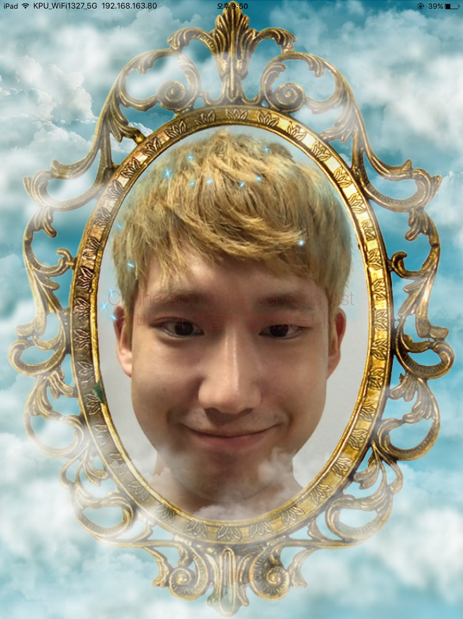
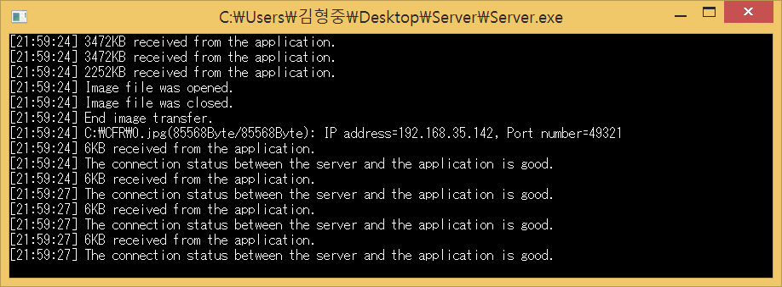
Script
Term Project(연예인 닮은꼴 찾기)
Current
Progress
iPad 앱 및 서버 개발 완료
· 찍은 사진을 서버로 전송하는 iPad 앱
얼굴을 인식하여 자동 촬영
· 아이패드에서 사진을 받아
프로젝트 하위 폴더에 저장해주는 서버

Slide 4
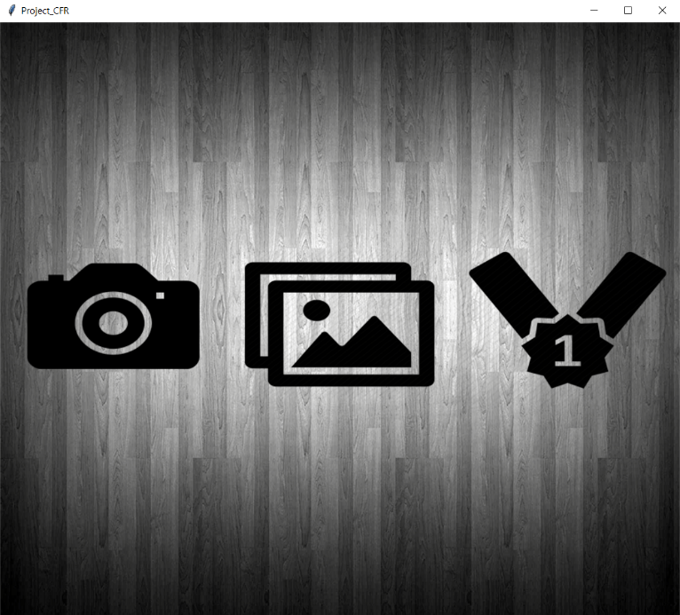
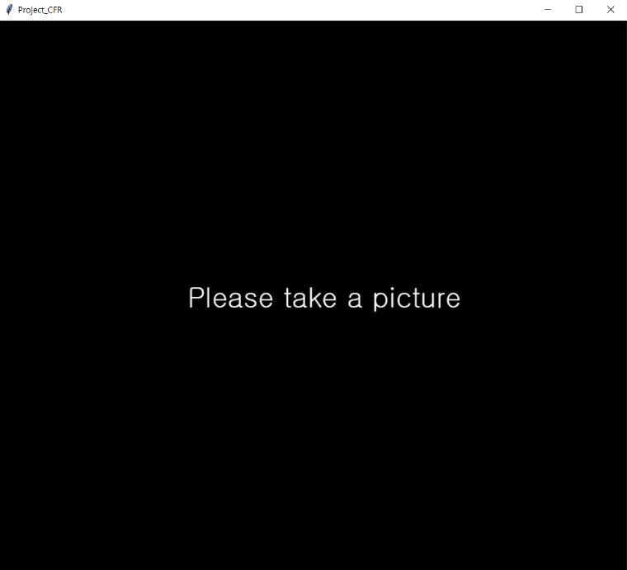
Script
Term Project(연예인 닮은꼴 찾기)
Current
Progress
Prototype 구현 상황
· 메인 화면 및 촬영 대기 화면 구현 완료
· tkinter 씬 처리, 마우스 처리, 스레드 분리 완료
· 결과값은 현재 콘솔창에 출력
추후 결과 화면에서 사진과 함께
UI로 제공 예정

Slide 5
Script
Term Project(연예인 닮은꼴 찾기)
Development
Schedule
주차 | 제목 | 내용
8주차 (4.26 ~ 5.2) | 사용할 API, 라이브러리 조사 | 사용할 Open API 조사(완료) 또한 사용할 라이브러리 조사(완료)
9주차 (5.3 ~ 5.9) | 상세 기능, 구현 방법, UI, 개발 일정표 작성 | 상세 기능과 구현 방법을 작성하고 그에 맞는 UI를 작성(완료) 주어진 시간과 구현 순서에 맞춰 개발 일정표 작성(완료)
10주차 (5.10 ~ 5.16) | 기획발표 준비 및 프로젝트와 API 연동 | 기획발표를 준비한 뒤, NAVER에서 제공하는 CFR API를 requests를 통해서 프로젝트와 연동(완료) 연동된 상태에서 이미지를 보내서 face detection result를 제대로 반환하는지 테스트(완료)
11주차 (5.17 ~ 5.23) | iPad와 프로젝트 연동 | 사진을 찍어서 서버로 보내주는 iPad 앱 개발(완료) 사진을 받는 서버 개발(완료)
12주차 (5.24 ~ 5.30) | Prototype 구현 | 작성한 UI 기반으로 tkinter를 통한 Prototype 구현(60%)
13주차 (5.31 ~ 6.6) | 중간발표(5.31)와 Prototype 구현 완료 | Prototype 구현 완료 데이터 추가 및 갱신 기능 구현
14주차 (6.7 ~ 6.13) | 랭킹 시스템, Gmail 추가 | Prototype에 랭킹 시스템 및 결과 화면 Gmail 전송 기능 추가
15주차 (6.14 ~ 6.20) | 최종 검수 및 설치 파일 만들기, 최종발표(6.19 추정) | 미비된 작업 및 최적화와 distutils로 설치 파일 만들기 Youtube를 활용하여 최종발표

Slide 6
Script
Term Project(연예인 닮은꼴 찾기)
Demonstration

